Slide 1
Povzbuzujeme.
Uměleckou a kulturní kritiku.
Fondy EHP a Norska
Program Kultura
Cíle výzvy a aktivity projektů
www.eeagrants.cz

Slide 2
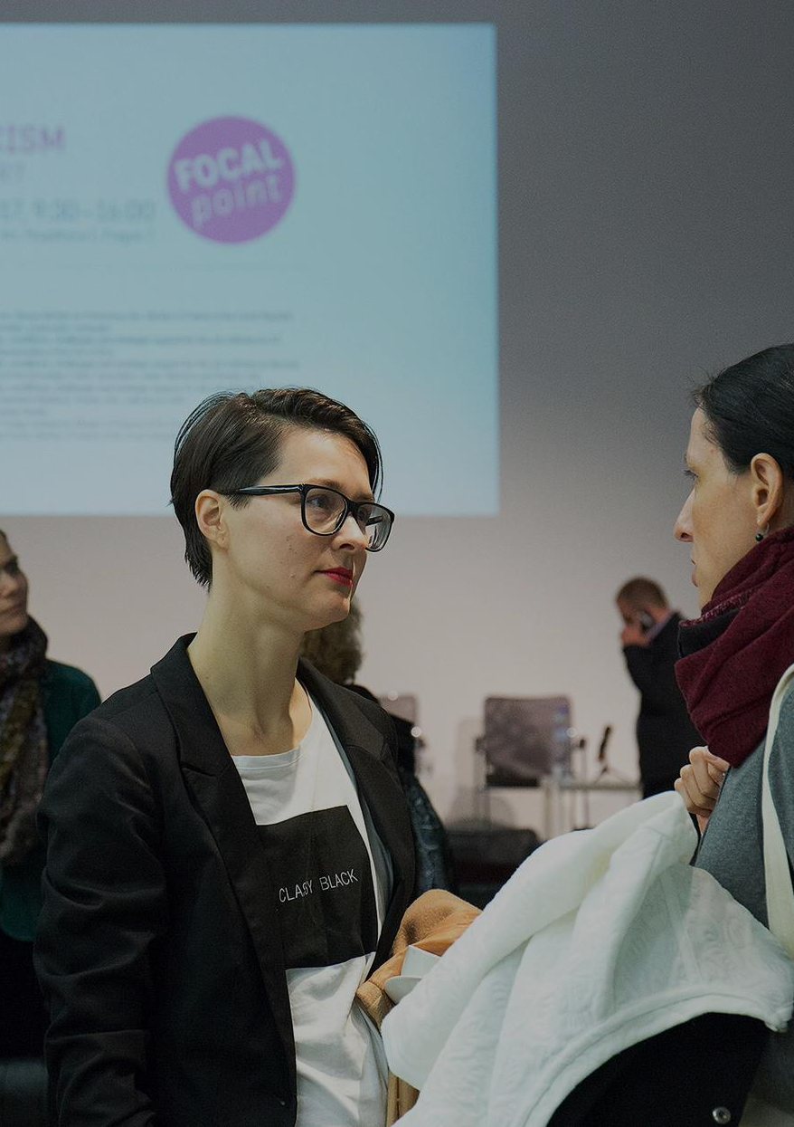
Umělecká a kulturní kritika
Cíle
rozvoj společenského dialogu, zvýšení povědomí
o kritice, propagace kvalitního současného umění
profesní růst kritiků, výměna zkušeností, spolupráce
mezi samotnými kritiky, kritiky a umělci a publikem
rozvoj mezioborové spolupráce na národní i mezinárodní
úrovni (především s donorskými státy)
přispět k rovnosti a integraci znevýhodněných skupin
(především Romů) např. prostřednictvím aktivit
zaměřených na kulturní a uměleckou kritiku děl
znevýhodněných skupin nebo na ně zacílených
alokovaná částka na výzvu: 500 000 EUR
výše grantu 10 000 – 50 000 EUR
Konference Střed zájmu: Umělecká kritika – Věc veřejná

Slide 3
Co
Oprávněné aktivity
aktivity na zvyšování povědomí: laboratoře, semináře, diskuse, konference
různé formy kritiky zvyšující zájem o kulturní nabídku
a o účast ve veřejné debatě o jejím významu a obsahu
laboratoře, semináře a další vzdělávací akce posilující
kompetence a dovednosti uměleckých kritiků
vzdělávací akce zaměřené na zvýšení manažerských kompetencí a dovedností jakými jsou např. nové obchodní modely a marketingové strategie
aktivity zaměřené na mezioborovou spolupráci
aktivity zaměřené na spolupráci mezi různými aktéry
(kult. organizace, kritici, umělci, media, vzdělávací sféra)
inovativní formy a formáty umělecké kritiky, které přitáhnou
a zapojí do dialogu nové publikum
aktivity zaměřené na uměleckou kritiku děl znevýhodněných skupin (především Romů, ale i dalších) nebo na ně zacílených

Slide 4
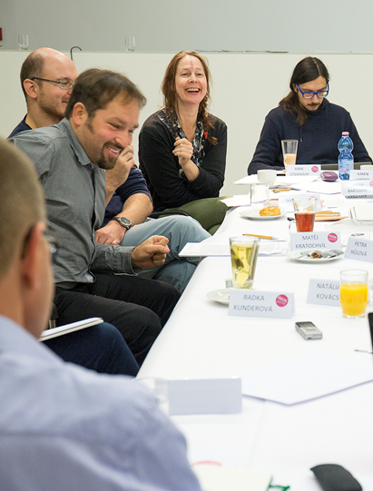
Co
Upřednostněny budou ucelené projekty zahrnující sérii
různorodých oprávněných aktivit, které budou založeny na
spolupráci různých subjektů s cílem zajistit co nejvýraznější
dopad projektů. Na projektech se mohou podílet odborné
časopisy a další média a kulturní a vzdělávací organizace
jakými jsou např. galerie, festivaly, knihovny a školy.
Neoprávněné aktivity
nelze žádat o podporu běžných provozních nákladů
nelze žádat o podporu finančně nákladného vývoje
technologií
nelze žádat o podporu pouze/výhradně na tvorbu
kritických textů
Projektová žádost musí být jasně vymezena oproti oblasti
podpory Posilování kapacit oborových zastřešujících asociací.….
Konference Střed zájmu: Umělecká kritika – Věc veřejná

Slide 5
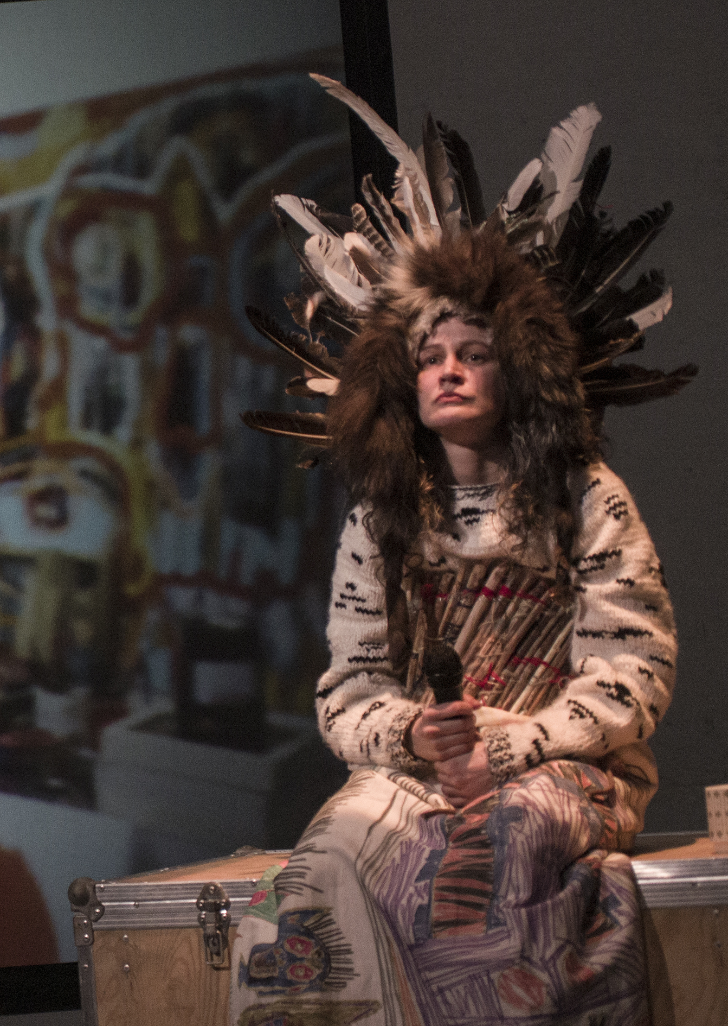
Kdo
Žadatelé: pouze z ČR, pouze právnické osoby (spolufinancování 10%)
a) jakákoliv veřejná či soukromá, zisková či nezisková organizace/subjekt a nestátní (nevládní) organizace zřízená jako právnická osoba v ČR
b) mezinárodní organizace/subjekt či její agentura působící v ČR
Partneři Island, Lichtenštejnsko, Norsko (právnické a fyzické osoby)
a) jakákoliv veřejná či soukromá, zisková či nezisková organizace/subjekt a nestátní (nevládní) organizace zřízená jako právnická osoba v některém z donorských států
b) fyzické osoby, které mají trvalé bydliště v Lichtenštejnsku nebo na Islandě
Partneři ČR (právnické a fyzické osoby)
a) jakákoliv veřejná či soukromá, zisková či nezisková organizace/subjekt a nestátní (nevládní) organizace zřízená jako právnická osoba v ČR
Představení Skugga Baldur, Studio Hrdinů

Slide 6
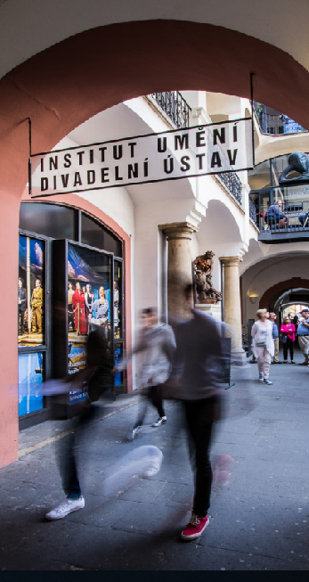
Konzultace
IDU
www.idu.cz
Eva Žáková
eva.zakova@idu.cz
Jana Návratová
jana.navratova@idu.cz

